Slide 1

DIGITÁLNÍ UČEBNÍ MATERIÁL zpracovaný v rámci projektu
Registrační číslo: CZ.1.07/1.5.00/34.0807
Název projektu: EU peníze středním školám
Gymnázium a Střední odborná škola, Podbořany,
příspěvková organizace
Šablona: III/2 Inovace a zkvalitnění výuky prostřednictvím ICT
Sada: Elektřina a magnetismus
Ověření ve výuce
Třída: Septima Datum: 17. 10. 2012
Autorem materiálu a všech jeho částí, není-li uvedeno jinak, je Ing. Jiří Truhlář.
Dostupné z Metodického portálu www.rvp.cz; ISSN 1802-4785.
Provozuje Národní ústav pro vzdělávání, školské poradenské zařízení a zařízení pro další vzdělávání pedagogických pracovníků (NÚV).

Slide 2
TÉMA: Elektrický proud v látkách
PŘEDMĚT: Fyzika
KLÍČOVÁ SLOVA: Proud, vodič, náboj
JMÉNO AUTORA: Ing. Jiří Truhlář

Slide 3
Metodický pokyn:
- určeno pro výuku fyziky na SŠ (dle zařazení v ŠVP)
- zahrnuje: 1. výklad učiva
2. cvičení – příklady
3. obrazová část

Slide 4
Elektrický proud v látkách

Slide 5
Elektrický proud
Elektrický proud je uspořádaný pohyb volných částic s elektrickým nábojem. Je to fyzikální děj.

Slide 6
Jednoduchý elektrický obvod
Za směr proudu se podle dohody pokládá směr uspořádaného pohybu kladně nabitých částic.
Proud v jednoduchém obvodu tedy vychází z kladného pólu zdroje a směřuje do pólu záporného.

Slide 7
Elektrický proud I je základní fyzikální veličina – udává množství náboje, který projde průřezem vodiče za jednotku času.
Prochází-li náboj průřezem vodiče rovnoměrně, je elektrický proud I určen jako podíl celkového náboje Q, který projde průřezem vodiče, a příslušné doby t.

Slide 8
Jednotka proudu
[I] = A (ampér) = C ⋅ s^{–1}
Vodičem prochází proud 1A, jestliže projde průřezem vodiče náboj 1C za 1s.

Slide 9
Elektrický proud v kovech
Ohmův zákon
Pokud má kovový vodič stálou teplotu, je proud procházející vodičem přímo úměrný napětí mezi konci vodiče, I ∼ U.

Slide 10
Příklady
1) Určete proud procházející vodičem, jestliže za jednu minutu prošel jeho průřezem náboj
a) 300 C,
b) 15 C.

Slide 11
Nápověda
1)
t = 1 min = 60 s,
a) Q = 300 C,
b) Q = 15 C;
I = ?

Slide 12
Příklady
2) Vodičem prochází stejnosměrný proud. Za 30 minut jím prošel náboj 3600 C. Určete velikost proudu. Za jakou dobu projde při tomto proudu vodičem náboj 1200 C?

Slide 13
Nápověda
2) t = 30 min = 1 800 s,
Q = 3600 C, Q' = 1200 C;
I = ?,
t = ?

Slide 14
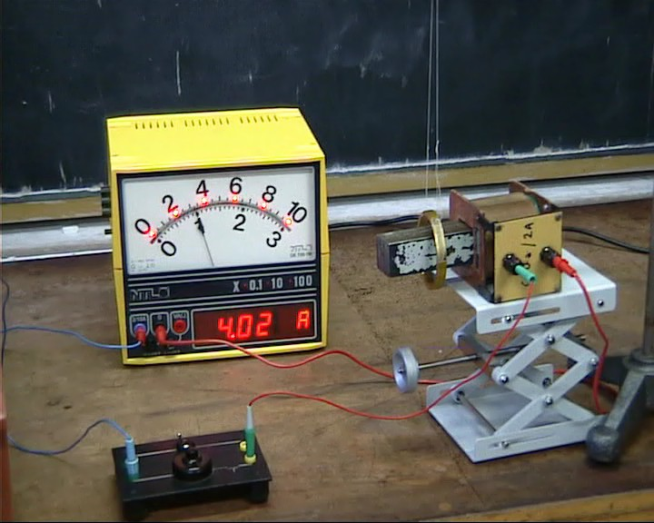
Obr. 1 Ampérmetr

Slide 15
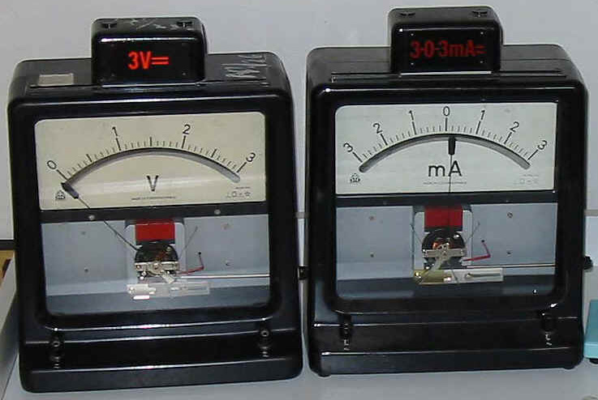
Obr. 2 Magnetoelektrické přístroje

Slide 16
ZDROJE:
Obr. 1: VEJMELKA. [cit. 2012-04-01]. Dostupný pod licencí Creative Commons na WWW:
<http://commons.wikimedia.org/wiki/File:Obr%C3%A1zek5a.jpg>
Obr. 2: VEJMELKA. [cit. 2012-04-01]. Dostupný pod licencí Creative Commons na WWW:
<http://commons.wikimedia.org/wiki/File:Obr%C3%A1zek5b.jpg>

